Slide 1
OBUKA DOBRE PRAKSE ZA VENTILIRANJE I VENTILACIONE SUSTAVE

Slide 2
PREAMBULA (ZA PREDAVAČA)
Kao dio obrazovnog koraka u primjeni NEPSI dobre prakse, Nepsi je razvio niz obrazovnih resursa.
Svaka PowerPoint obuka pokriva temu relevantnu za radnike diljem svih industrija koje koriste materijale koji sadrže kristalizirani silicijum. Paketi pružaju informacije o rizicima izloženosti prašini u vezi s temom, dobrom praksom i mjerama koje su dostupne za njihovo reduciranje. Svrha obuke je da informira i obrazuje radnike ne bi li im pomogla da efikasno koriste kontrolne mjere i umanje sopstvenu izloženost kristaliziranom silicijumu koji se može udahnuti (RCS) na radnome mjestu.
Koristite prazne obrasce i rezervirana mjesta za dodatne informacije ako je to potrebno.

Slide 3
OBRATITE PAŽNJU
Informacije u ovoj PowerPoint prezentaciji savjetodavne su prirode i informativnoga sadržaja. Ovo nije ni standard, ni regulativa, i ne stvara nove zakonske obveze, niti mijenja postojeće obveze na osnovu zdravstvenoga zakonodavstva i politike.

Slide 4

UVOD
Znanje kako se zaštiti od zdravstvenih rizika na poslu je prioritet.
U ovoj obuci PowerPoint obuci naučit ćete:
Tri tipa ventilacionih sustava koji se koriste da umanje izloženost radnika prašini kristaliziranog silicijuma koja se može udahnuti (RCS)
Dobra praksa za ventilaciju
Tekst koji predavač može popuniti – ako dodate prilagođeni slajd, ubacite kratak pregled povezanog materijala
Notes:
Pojačana izloženost kristaliziranom silicijumu koji se može udahnuti (RCS) može dovesti do ozbiljnih zdravstvenih problema na duže staze Iz tog razloga važno je da svi radnici budu svjesni dobre prakse koja ograničava ili eliminira izloženost silikonskoj prašini.
Ova obuka pruža vodič za pražnjenje manjih i većih vreća materijala koji sadrže kristalizirani silicijum.

Slide 5

TEHNIKE KONTROLE PRAŠINE
DOBRA HIGIJENA / ODRŽAVANJE ČISTOĆE
Pranje radne odjeće i usisavanje prašine koja nastaje tijekom procesa, sprečavaju njeno akumuliranje tijekom vremena – čisto radno mjesto je sigurno radno mjesto.
VODA
Održavanje procesa vlažnim sprječava da se prašina podigne u zrak, hvatanjem čestica vodom
Ventilacija je jedno od pet glavnih tehnika kontrole prašine
ZAŠTITNA OPREMA
Osobna zaštitna oprema (npr. maske za lice) štiti radnike od prašine kada sve ostale kontrolne mjere nisu dovoljne da kontroliraju izloženost
IZOLIRANJE
Sprovođenje procesa proizvodnje RCS-a u izoliranom okruženju sprječava izloženost prašini na njenom izvoru
EKSTRAKCIJA / VENTILACIJA
Prikupljanje RCS-a na samom izvoru, prije no što postanemo izloženi i zamjena kontaminiranog zraka čistim.

Slide 6


RIZIK OD OVE AKTIVNOSTI
Ispravno funkcionisanje ove opreme ključna je zaštita od RCS-a
Dugotrajna izloženost visokom nivou RCS-a može dovesti do teških, doživotnih oboljenja pluća
Važno je da se svakoga dana zaštitimo od izloženosti toj prašini koja se nalazi u zraku
Sadašnjim poštivanjem dobre prakse, štitimo naše zdravlje za budućnost.
Kako ćete provesti mirovinu?

Slide 7

KAKO VENTILACIJA SMANJUJE RCS
Ventilacija se koristi da umanji izloženost radnika prašini u zraku, uključujući i kristalizirani silicijum koji se može udahnuti.
Svrha ventilacionih sustava je da zaštiti radnike:
Hvatanjem prašine koja se podigla u zrak uslijed radnog procesa, prije no što joj budemo izloženi
Osiguravanjem sigurne kvalitete zraka zamjenom kontaminiranog zraka čistim
Usisni ventilacioni sustav na alatu hvata prašinu na njenom izvoru
Notes:
Ventilacija je važan dio održavanja kvaliteta zraka u zatvorenom radnom okruženju. Propisno konstruiran lokalni usisni ventilacioni sustav najefikasniji je način za smanjivanje izloženosti silicijumskoj prašini kada se generiranje prašine ne može spriječiti izolacijom ili vlažnim metodama.

Slide 8
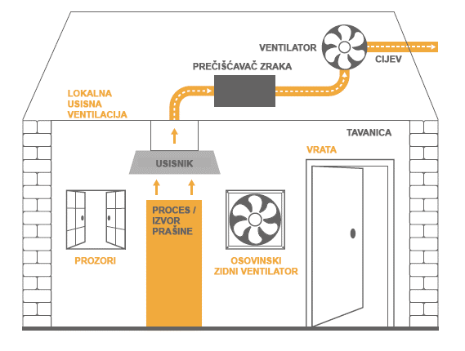
TIPOVI VENTILACIJE
Postoje tri tipa ventilacionih sustava koji imaju različite funkcije:
Prirodna ventilacija – (npr. svjež zrak s prozora ili vrata) omogućava protok zraka, prirodno smanjujući koncentraciju kontaminanata u zraku.
Zidni ventilatori – koriste se za stvaranje protoka zraka, zamjenjujući kontaminiran zrak čistim.
Usisna ventilacija – koristi se za hvatanje prašine u zraku prije no što dospije u zonu disanja radnika i izbacuje je na siguran način.
Notes:
Postoje tri glavna tipa ventilacije. Lokalna usisna ventilacija se generalno smatra najefikasnijim tipom ventilacije i treba je koristiti kada god je dostupna.

Slide 9
ŠTA TREBA RADITI I NE TREBA RADITI KOD VENTILACIJE
TREBA
Koristiti ventilacione sustave kad god su dostupni
Prijaviti probleme i neispravnosti kod ventilacionih sustava
Tekst za predavača – Dodajte tekst o ventilaciji koji je relevantan u vašem kontekstu
NE TREBA
Miješati se u ventilacione sustave
Koristiti portabl ventilatore koji mogu omesti protok zraka oko usisnih ventilacionih sustava ili koji mogu podići prašinu koja se slegla.
Tekst za predavača – Dodajte tekst o ventilaciji koji je relevantan u vašem kontekstu

Slide 10
PRAZAN SLAJD
Koristite ovaj slajd da napravite prilagođenu obuku specifičnu za radno okruženje ili kontekst.
Da promjenite sliku, desni klik > promjeni sliku > iz datoteke.
Da napravite još slajdova, kliknite na „Novi slajd“ na gornjem jezičku.

Slide 11
ZAKLJUČAK
Ventilacija je ključna u kontroli prašine i pomaže u očuvanju bezbednog nivoa kvalitete zraka.
Zapamtite:
Koristite ventilacione sustave kada god je to moguće
Nemojte se miješati u ventilacione sustave
Ako posumnjate da ventilacioni sustav ne radi propisno, obavijestite menadžera na licu mjesta

Slide 12
DODATNO UČENJE
Dobra praksa za opću ventilaciju (zadatak 2.1.9)
NEPSI Vodič za dobru praksu
NEPSI Vodič za SME
Posjetite NEPSI platformu za e-učenje na training.nepsi.eu za više izvora o RCS-u.

